Slide 1
МБДОУ№5, г. Ялта, Республики Крым
Тема: «Крым и Россия вместе!»
Задачи: формирование и развитие чувства патриотизма; познакомить детей с новым для них праздником; развивать у детей интерес к событиям происходящим в Крыму.
Подготовила воспитатель: Яскевич Л. Н.
2020год.

Slide 2
Сегодня наше занятие я хочу начать со чтения стихотворения. Послушайте внимательно.
Этот край чудесный, там, где синь небес, Голубое море и зеленый лес, Ручеек звенящий и веселый гром, Это запах хлеба, это отчий дом Родина родная наша сторона, Ты на всей планете лучшая страна.
- О чем это стихотворение? Как называется страна, в которой мы живем?

Slide 3
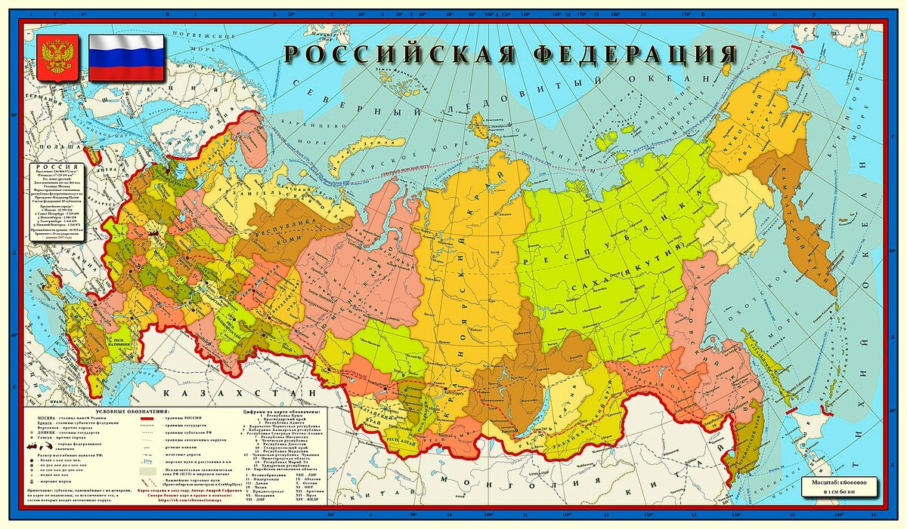
- Россия – большая страна!

Slide 4
- А как называется наша маленькая родина, наш родной край?
- А вы живете в каком городе?

Slide 5
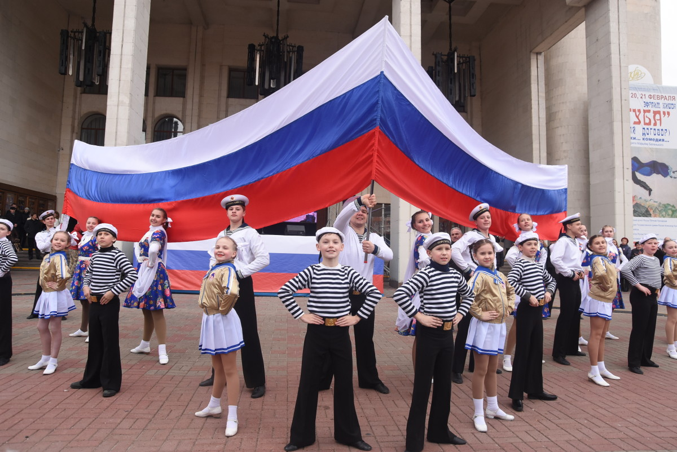
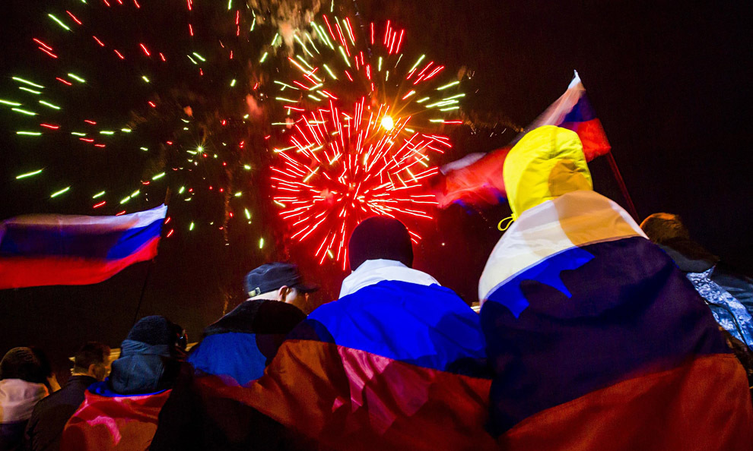
6 лет назад наш родной, дорогой нашему сердцу полуостров Крым воссоединился с великой и могучей державой – Россией! Теперь Крым и Россия навсегда едины, как одно целое, необъятное, большое государство. И теперь в календаре добавился еще один праздничный день это 18 марта, день воссоединения Крыма с Россией.

Slide 6
Самый главный город – столица нашего полуострова – г. Симферополь

Slide 7
У России тоже есть самый главный город – Москва. Москва древний и прекрасный город.

Slide 9
У каждой страны и государства есть свой флаг, герб и гимн.

Slide 10
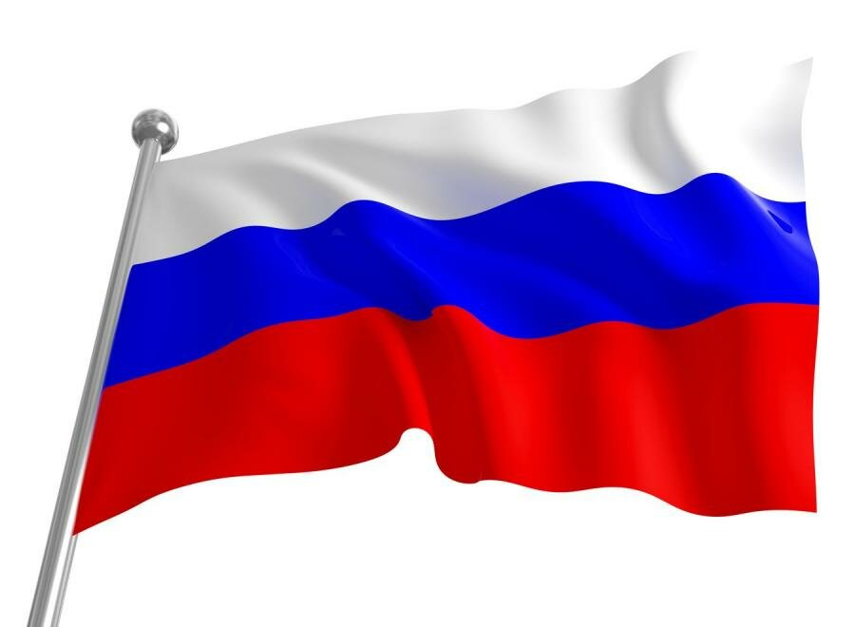
Вот посмотрите это флаг Российской Федерации. Какие цвета на флаге?
Три полоски флага – это неспроста:
Белая полоска –мир и чистота,
Синяя полоска – это цвет небес,
Куполов нарядных, радости, чудес,
Красная полоска – подвиги солдат,
Что свою Отчизну от врагов хранят.
Он страны великой самый главный знак –
Доблестный трехцветный наш российский флаг!

Slide 11
Это герб Российской Федерации. Что изображено на гербе России? (Двуглавый орел).
У России величавой
На гербе орел двуглавый,
Чтоб на запад и восток
Он смотреть бы сразу мог.
Сильный, мудрый он и гордый
Он – России дух свободный!
А теперь давайте послушаем гимн России, гимн это главная песня страны и её нужно слушать стоя в знак уважения .

Slide 12
У Крыма тоже есть свой флаг. Государственный флаг республики Крым, как и флаг России, тоже трехцветный.
Синий – надежда на светлое будущее.
Красный цвет – это трагические страницы истории нашего полуострова.
А основной, посредине белый фон – чистая страница, на которой пишется современная история Крыма.

Slide 13
Также есть герб Крыма. А кто знает, что изображено на гербе Крыма? На гербе Крыма изображен серебряный грифон, держащий в правой лапе раскрытую раковину с голубой жемчужиной. Это как символ хранителя и защитника республики Крым.
И конечно же у Крыма есть главная песня – гимн

Slide 14
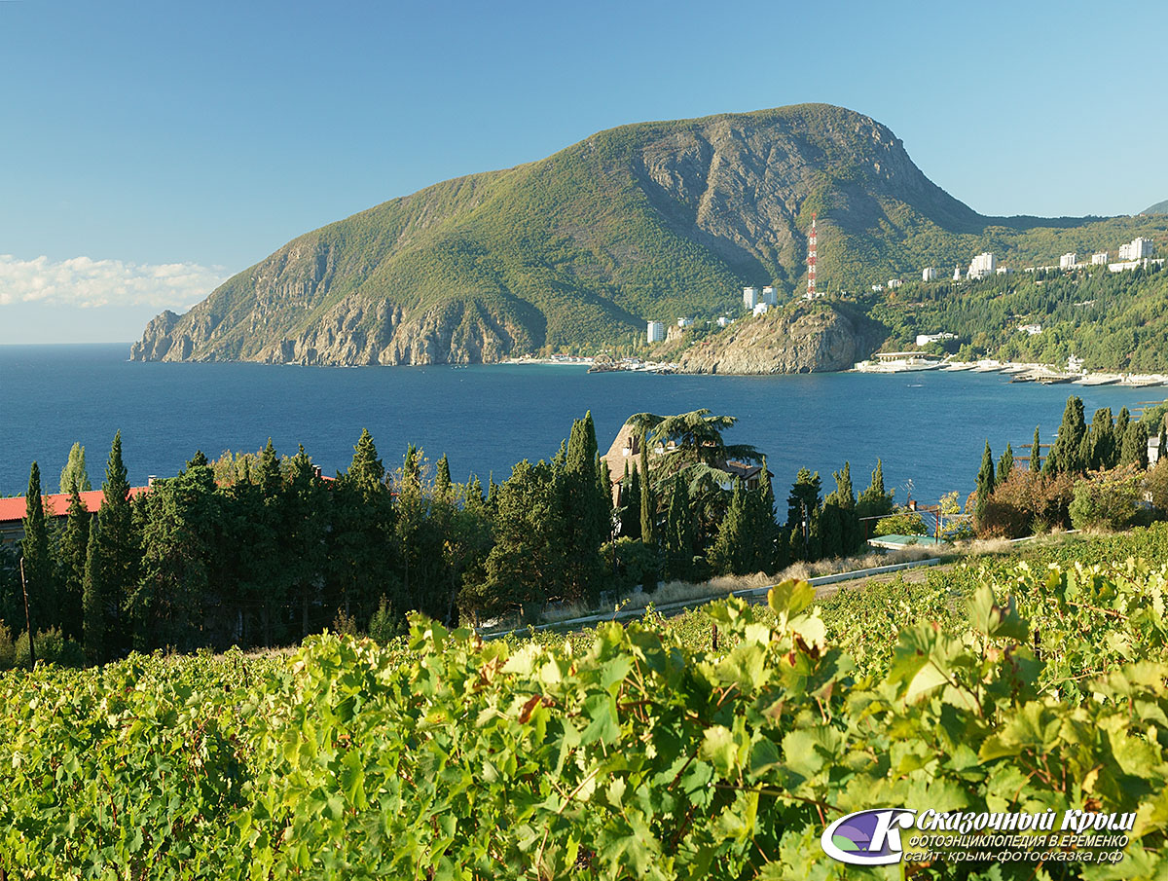
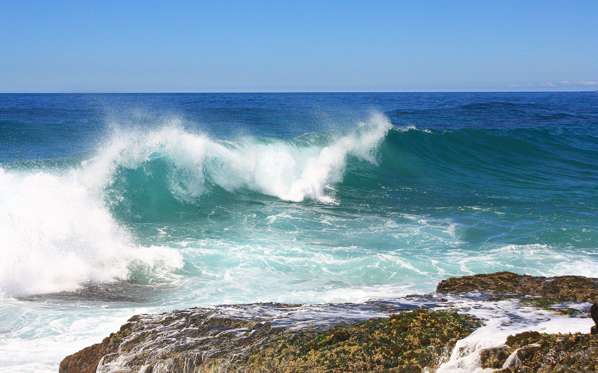
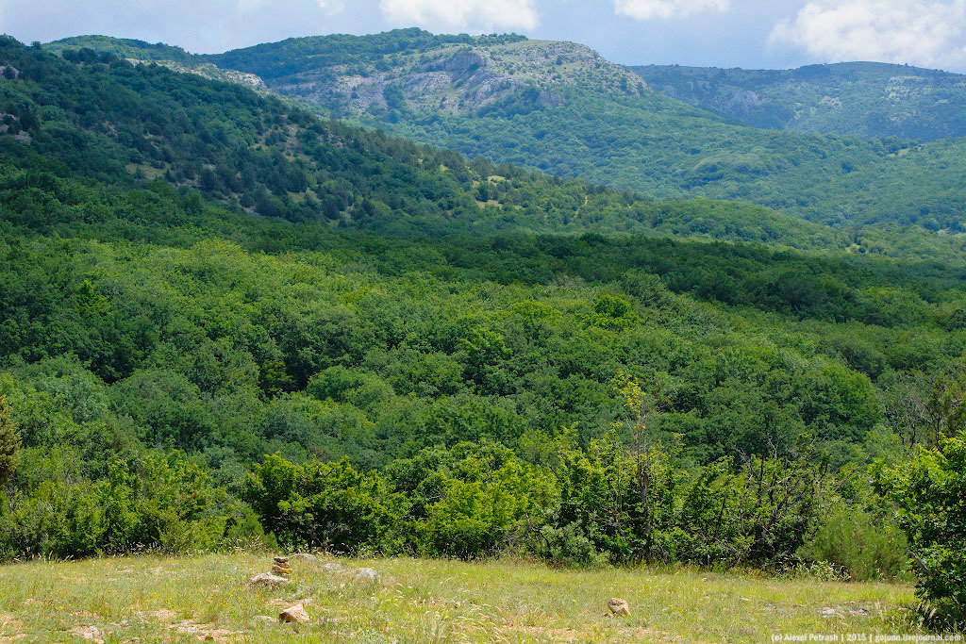
Самое родное место на земном шаре для каждого из нас – это Крым. Здесь живут наши родители, друзья, здесь родились вы сами. Крым – удивительный и сказочный. Со словом «Крым» люди связывают жаркое солнце, теплое море, манящие к себе горы, яркие солнечные краски великолепной крымской природы.

Slide 15
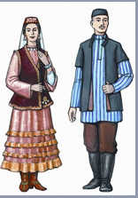
С глубокой древности Крымский полуостров привлекает людей мягким климатом, прекрасным сочетанием степей, долин, моря, гор, богатым растительным и животным миром. Люди со всех уголков мира хотят побывать здесь. Крымская земля небольшая, но она с радостью принимает гостей, потому что ее хозяева – гостеприимные люди – украинцы, русские, крымские татары. Посмотрите на картинки.
На них изображены россияне, украинцы, крымские татары. Посмотрите как они нарядно одеты? Как можно сказать об одежде наших гостей? (яркие, красочные, вышитые) .Наши гости одеты в национальную одежду, у каждого народа одежда своя.

Slide 16
Сейчас у нас какое время года? (весна), а значит и праздник у нас весенний, а ещё его называют Крымской весной
Да здравствует, моя Россия!
Звучит над крымскою землей.
Ликует с Крымом вся Россия,
Ура! Вернулись мы домой!
Да здравствует, моя Россия!
Звучит, как эхо над страной.
Мы долго ждали этот праздник,
чтоб стал он «Крымскою весной!»

Slide 17
Подведя итог нашего занятия, я хочу сказать, что все крымчане очень хотели присоединиться к России. И эта большая и могучая страна нам не отказала. Этот день присоединения останется в памяти всего крымского народа. И теперь Крым и Россия вместе!

